Slide 1
TROUBLES ANXIEUX
DR HOCINE.H

Slide 2
ANXIETE GENERALISEE
DIAGNOSTIC POSITIF
Anxiété ou soucis excessifs , la plupart du temps, au moins 6 mois ( travail ou les performances sociales).
Difficultés à contrôler cette préoccupation.

Slide 3
ANXIETE GENERALISEE
DIAGNOSTIC POSITIF
L’anxiété + au moins 3 des symptômes :
Agitation, fatigabilité, difficultés de concentration ou de la mémoire, irritabilité, tension musculaire et perturbations du sommeil.
Pas mieux expliqués par une autre pathologie psychiatrique, organique ou par les effets des toxiques.

Slide 4
Trouble anxiété généralisé
TAG
Anxiété
adaptative

Slide 5
ANXIETE GENERALISEE
DIAGNOSTIC DIFFERENTIEL :
Trouble panique, anorexie mentale, hypocondrie, phobie, trouble obsessionnel compulsif.
Phéochromocytome, dysthyroidie, prolapsus mitrale, une cardiopathie ischémique

Slide 6
ÉVOLUTION
COMPLICATIONS :
Dépression , conduites toxicomaniaques.
TRAITEMENT :
Paroxétine ou escitalopram 6 mois
avec un anxiolytique antihistaminique 5 à 7 jours.
Thérapies comportementales : relaxation et gestion du stress.

Slide 7
TROUBLE PANIQUE
DPOSITIF :IAGNOSTIC
SENSATION DE MORT IMMINENTE
Attaques de paniques récurrentes et inattendues .
Un mois ou plus présence d’anxiété anticipatoire
Une attaque de panique seule ne constitue pas un élément de diagnostic pour le trouble panique.

Slide 8
Attaque de panique
Attaque de
panique
TAG
Anxiété
adaptative

Slide 9
Trouble panique
Trouble
panique
TAG
Anxiété
adaptative

Slide 10
TROUBLE PANIQUE DIAGNOSTIC DIFFERENTIEL
Hypocondrie, phobie, trouble obsessionnel compulsif.
Phéochromocytome, dysthyroidie, prolapsus mitrale, une cardiopathie ischémique.

Slide 11
TROUBLE PANIQUE
ÉVOLUTION
COMPLICATIONS :
Dépression ou conduites toxicomaniaques.
Association ou pas à l’agoraphobie.
TRAITEMENT :
Antidépresseurs tricycliques clomipramine faibles doses
ISRS (Paroxétine escitalopram), isrNa venlafaxine.
Psychothérapie cognitivo comportementale (relaxation, bio feed back)

Slide 12
TROUBLES PHOBIQUES
La phobie est une peur irrationnelle d’un objet, d’une situation ou d’une activité. Il y a plusieurs types de phobies
.

Slide 13
TROUBLES PHOBIQUES
Caractéristiques d’une phobie
Un objet phobogène.
Des conduites d’évitement
Des objets ou des conduites contra phobiques.
3 types de phobies : phobies simples, phobies sociales et l’agoraphobie.

Slide 14
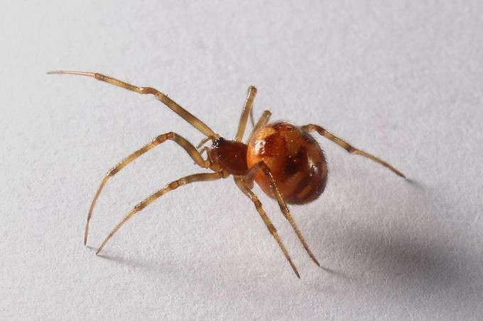
Phobies simples

Slide 15
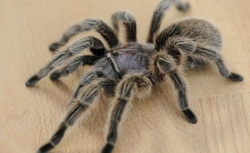

Slide 16
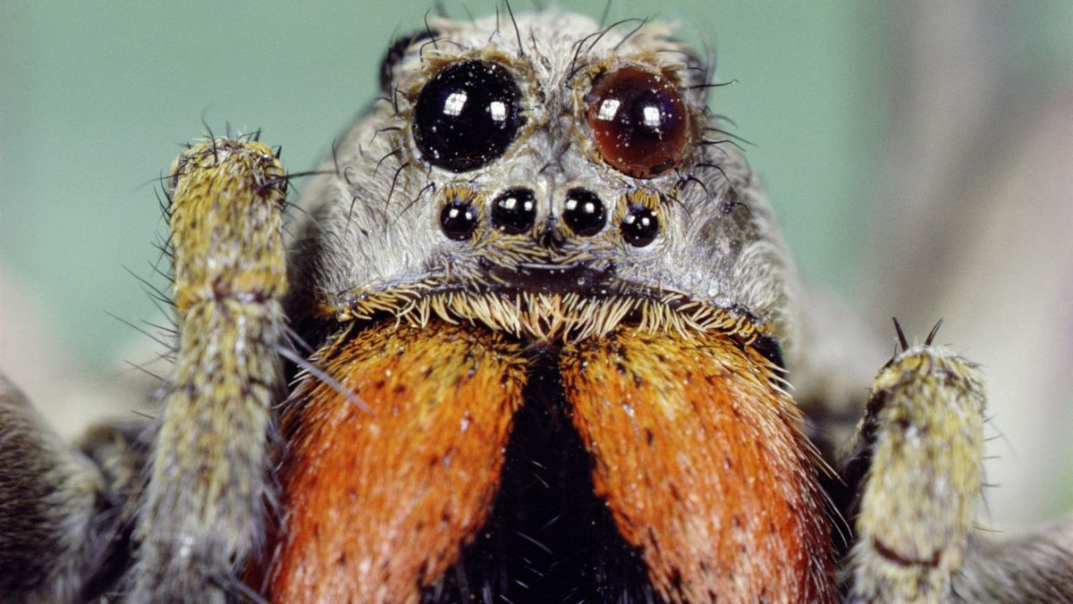

Slide 17
Phobies simples ou spécifiques
Peur en présence ou l’anticipation de la confrontation à un objet ou une situation spécifique .
L’exposition au sujet phobogène provoque une réaction anxieuse allant à une attaque de panique.
Le sujet reconnaît le caractère irrationnel de ses troubles.

Slide 18
Phobies simples ou spécifiques
Peur en présence ou l’anticipation de la confrontation à un objet ou une situation spécifique .
L’exposition au sujet phobogène provoque une réaction anxieuse allant à une attaque de panique.
Le sujet reconnaît le caractère irrationnel de ses troubles.

Slide 19
Phobies simples ou spécifiques
Peur en présence ou l’anticipation de la confrontation à un objet ou une situation spécifique .
L’exposition au sujet phobogène provoque une réaction anxieuse allant à une attaque de panique.
Le sujet reconnaît le caractère irrationnel de ses troubles.

Slide 20
Phobies simples ou spécifiques
Évitement ou détresse intense.
Dysfonctionnement relationnel, professionnel ou social.
Types : animal, environnement naturel ( eau, tonnerre, hauteurs héautophobie..), sang- injection – accident ou situationnel ( avions, ascenseurs claustrophobie, …).

Slide 21
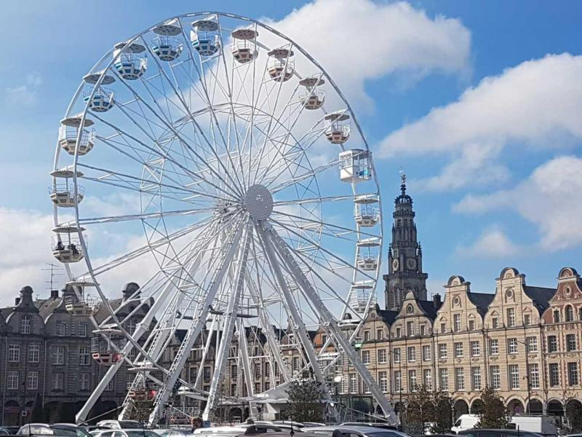
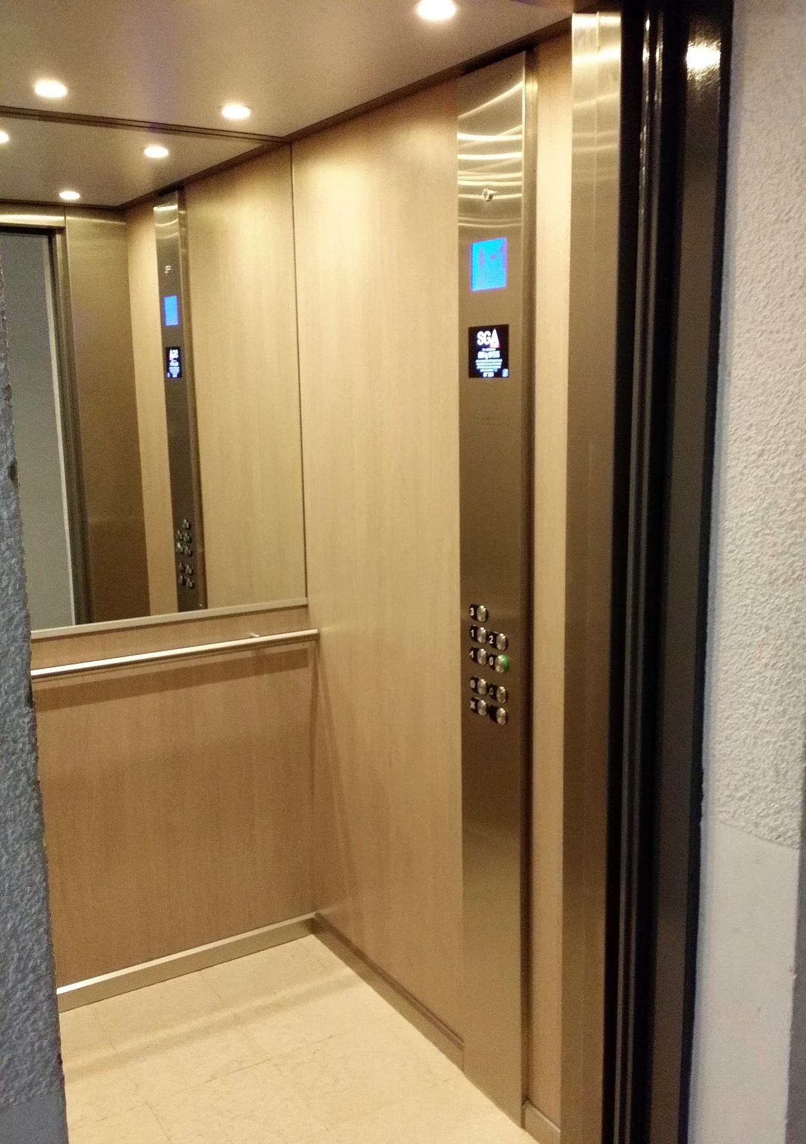


Slide 22



Slide 23
Phobies sociales

Slide 24


Slide 25
Phobies sociales
Peur de situations sociales / de performances en contact avec des gens non familiers, ou si exposition à l’observation d’autrui.
Crainte d’agir de façon embarrassante
Réaction anxieuse voire une attaque de
panique, à l’exposition .

Slide 26
Phobies sociales
Peur de situations sociales / de performances en contact avec des gens non familiers, ou si exposition à l’observation d’autrui.
Crainte d’agir de façon embarrassante
Réaction anxieuse voire une attaque de
panique, à l’exposition .

Slide 27
Phobies sociales
Critiquée avec évitement sinon vécue avec détresse.
Souffrance et dysfonctionnement important.
Personnalité évitante possible.

Slide 28
Phobies sociales
Critiquée avec évitement sinon vécue avec détresse.
Souffrance et dysfonctionnement important.
Personnalité évitante possible.

Slide 29

Agoraphobie

Slide 30
Agoraphobie
Anxiété liée au fait de se retrouver dans des endroits ou des situations d’où il pourrait être difficile de s’échapper ou dans lesquelles on pourrait ne pas trouver de secours en cas d’attaque de panique

Slide 31
Agoraphobie
(Être en dehors de son domicile, dans la foule, une file d’attente, un marché ou un autobus).
Ces situations sont évitées au point de réduire le périmètre de vie du sujet.
Associée ou pas à un troubles panique.

Slide 32
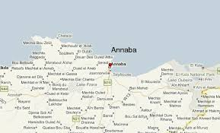

Slide 33
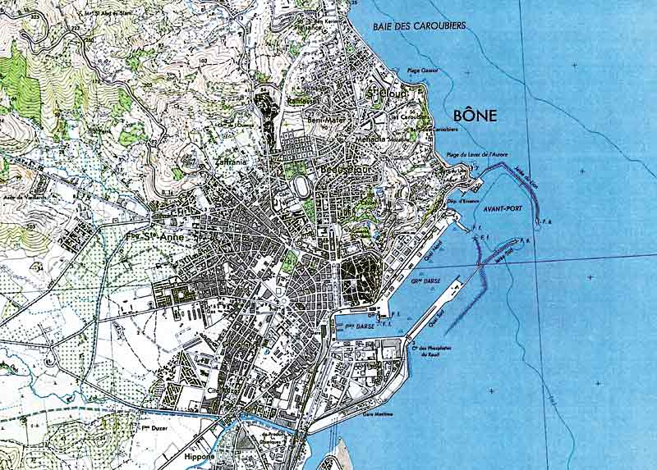

Slide 34
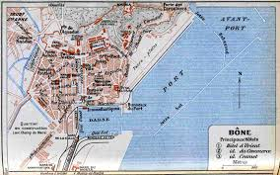

Slide 35
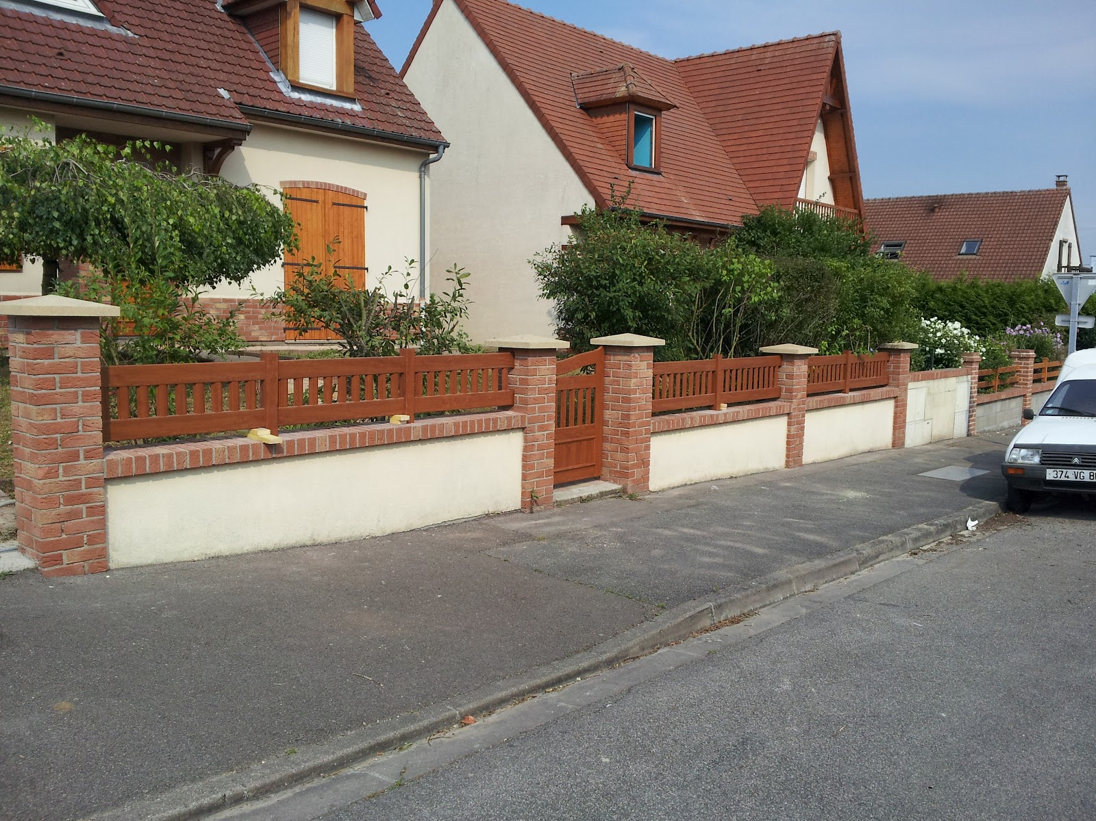

Slide 36
Restriction du périmètre de vie
Sécurité Angoisse

Slide 37
Restriction du périmètre de vie

Slide 38
Restriction du périmètre de vie

Slide 39
Restriction du périmètre de vie

Slide 40
Restriction du périmètre de vie

Slide 41
Troubles phobiques
DIAGNOSTIC DIFERENTIEL
Troubles psychotiques, troubles délirants autres,
troubles anxieux, dysmporphophobie,
troubles dus aux pathologies générales cardiovasculaires, thyroïdiennes, dyscalcémie, phéochromocytome,
atteinte vestibulaires,
crises convulsives,
secondaires aux effets d’un toxique.

Slide 42
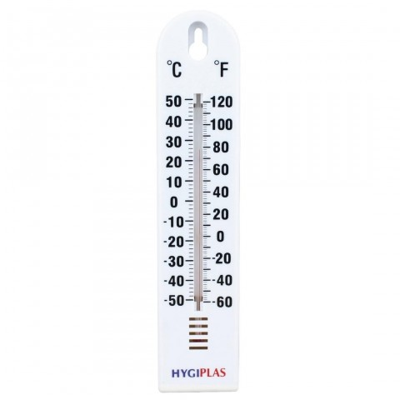
Troubles phobiques
TRAITEMENT
Développer le comportement assertif (confiance en soi)
Traitement cognitivo comportemental (désensibilisation , relaxation )
ISRS Paroxétine, escitalopram

Slide 43
TROUBLE OBSESSIONNEL COMPULSIF
Obsessions
Pensées impulsives ou représentations récurrentes ressenties comme intrusives et inappropriées. Ce ne sont pas de simples, préoccupations , le sujet fait des efforts pour les ignorer ou les réprimer. Elles proviennent de sa propre pensée.

Slide 44
TROUBLE OBSESSIONNEL COMPULSIF
Obsessions
Pensées impulsives ou représentations récurrentes ressenties comme intrusives et inappropriées. Ce ne sont pas de simples, préoccupations , le sujet fait des efforts pour les ignorer ou les réprimer. Elles proviennent de sa propre pensée.

Slide 45
TROUBLE OBSESSIONNEL COMPULSIF
Compulsions
Comportements répétitifs (lavage des mains, ordonner, vérifier) ou actes mentaux
que le sujet se sent poussé à accomplir en réponse à une obsession ou selon de rituels.

Slide 46
TROUBLE OBSESSIONNEL COMPULSIF
Compulsions
Comportements répétitifs (lavage des mains, ordonner, vérifier) ou actes mentaux
que le sujet se sent poussé à accomplir en réponse à une obsession ou selon de rituels.

Slide 47
TROUBLE OBSESSIONNEL COMPULSIF
DIAGNOSTIC POSITIF :
Obsessions
Compulsions :
Ces comportements ou actes mentaux sont destinés à diminuer le sentiment de détresse ou à empêcher un événement ou une situation redoutée.
Critiqués par le sujet et source dysfonctionnement socio professionnel.

Slide 48


Slide 49
TROUBLE OBSESSIONNEL COMPULSIF
DIAGNOSTIC POSITIF :
Types :
  Obsessions idéatives pures,
  Oublis / Vérifications ,
  Contamination/lavage
  Religieux
  Phobies d’impulsions,
  Autres (calculomanie, mnémomanie….)

Slide 50



Slide 51
TROUBLE OBSESSIONNEL COMPULSIF
ÉVOLUTION
COMPLICATIONS:
Dépression, mode d’entrée en psychose
TRAITEMENT :
Antidépresseurs tri cycliques, ISRS, Nassa (à doses majorées)
Psychothérapie cognitivo comportementale (exposition avec prévention réponse)

Slide 52
HYSTERIE
HYSTERIE DE CONVERSION :
Les conflits psychiques sont inconsciemment convertis en symptômes qui semblent être physiques,
Pas de cause organique identifiable.
la paralysie musculaire, la cécité, la surdité et les tremblements

Slide 53
HYSTERIE
LES REACTIONS DISSOCIATIVES
Les patients peuvent se comporter de façon étrange à l'égard des autres.
Dissociation de la personnalité, la mémoire ou les fugues.

Slide 54
HYSTERIE
LES REACTIONS DISSOCIATIVES
Fugue:
l'individu quitte soudainement sa maison,
prend éventuellement une nouvelle identité
et n'a pas souvenir de son passé.

Slide 55
HYSTERIE
TRAITEMENT
Cure psychanalytique
Relaxation
Approche cognitivo comportementale
(Mentalisation, éviter les bénéfices secondaires).
Chimiothérapie

Slide 56
ETAT DE STRESS POST TRAUMATIQUE (PTSD)
Antiquité
Reconnu fin du XIXe siècle : névrose de guerre.
Crocq (2e guerre mondiale).
D’autres travaux ; Franz Fanon (guerre d’Algérie),
.

Slide 57
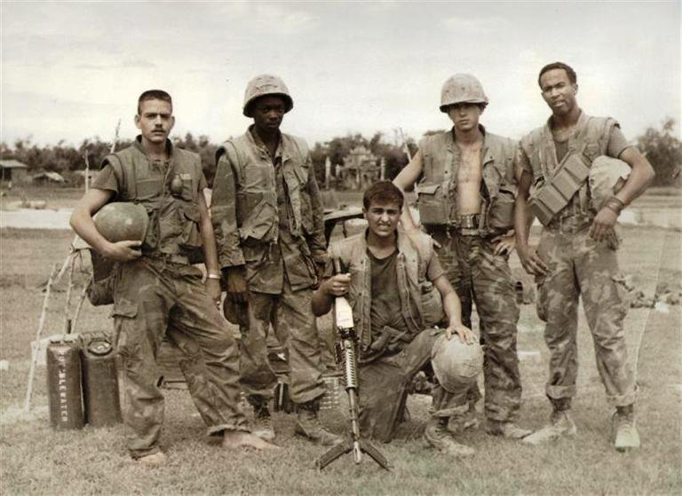
ETAT DE STRESS POST TRAUMATIQUE (PTSD)
DSM III (vétérans du Vietnam) .
Extension de la pathologie en dehors des situations de guerre ont aboutit au PTSD selon le DSM IV .

Slide 58
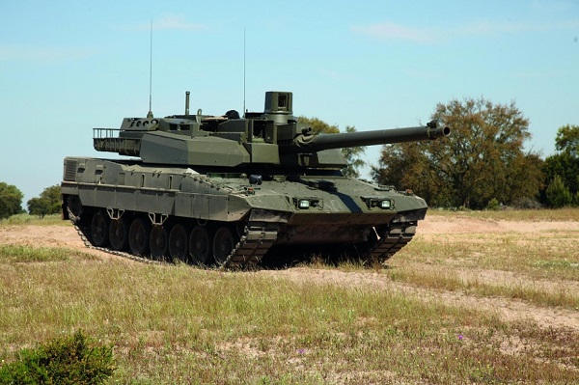
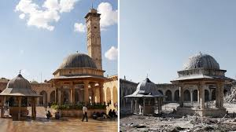
Guerre

Slide 59
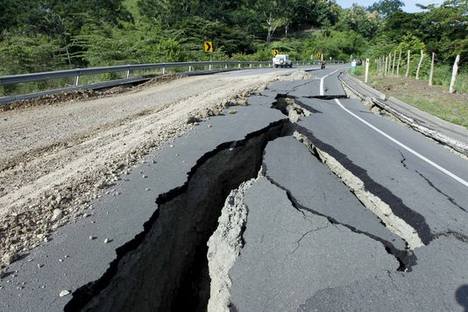
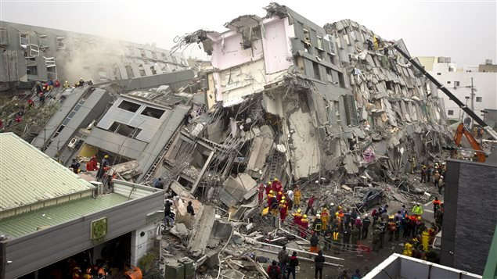
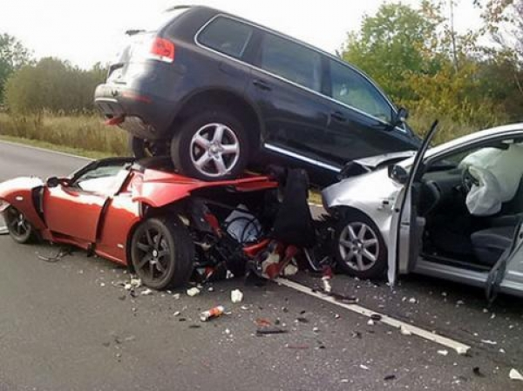

Slide 60
PTSD DESCRIPTION CLINIQUE
A :Le sujet exposé à un événement traumatisant 2 éléments suivants sont existants :
1 le sujet a été confronté à un ou des événements où des individus ont pu mourir ou être très gravement blessé ou ont été menacés de mort ou de blessures graves
2 la réaction du sujet à l’événement s’est traduite par une peur intense, un sentiment d’impuissance ou d’horreur.

Slide 61
PTSD
Reviviscence
B : L’événement traumatique est constamment revécu de l’une ou de plusieurs des façons suivantes :
1 souvenirs répétitifs ou envahissants
2 Rêves répétitifs de l’événement.
3 impression comme si l’événement traumatique allait se reproduire.
4 sentiment intense de détresse psychique lors de l’exposition à des indices internes ou externes évoquant ou ressemblant à un aspect de l’événement.
5 réactivité physique lors de l’exposition à des indices rappelant l »événement.

Slide 62



Slide 63
PTSD
C Evitement
Au moins 3 des manifestations suivantes :
1 Effort pour éviter les pensées sentiments ou conversations associés au traumatisme.
2 Effort pour éviter les endroits, activités ou gens évoquant le traumatisme.
3 incapacité de se rappeler d’un aspect important du traumatisme.
4 réduction nette de l’intérêt pour des activités importantes.
5 Sentiment de détachement d’autrui.
6 Restriction des affects.
7 Sentiment d’avenir bouché.

Slide 64
PTSD
Activation neuro végétative
D Présence de sentiments persistants traduisant une activation neuro végétative :
  Difficultés d’endormissement,
  irritabilité,
  difficultés de concentration,
  hyper vigilance et réactions de sursaut.

Slide 65
COMPLICATIONS DU PTSD
Remaniement des la personnalité.
Conduites addictives.
Etats dépressifs.
Troubles anxieux.
Difficultés professionnelles et conjugales.

Slide 66
PTSD
MODALITES THERAPEUTIQUES
résilience
Le difusing
Aider le traumatisé, le plus tôt possible, à verbaliser son vécu, ses souvenirs et ses émotions.
Thérapies cognitivo comportementales : méthodes de désensibilisation , les méthodes de gestion du stress, rescripting.
Chimiothérapie antidépresseurs: Nassa (mirtazapine).

Slide 67

Reconnaissance

